Slide 1
ĐỒ ÁN CDIO CMU-CS 297 LIS
GAME 6 : KEEP IT REAL
Team: 8
Đồng Phước Ân
Châu Thị Anh Thư
Trương Gia Huy
Nguyễn Văn Hải
Nguyễn Quốc Hoài
Lê Thúy Quỳnh

Slide 2
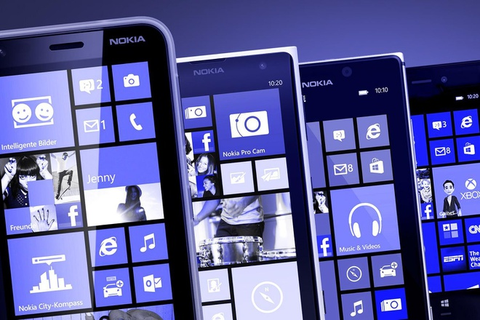
Vấn đề:HỆ Điều hành WinDOws 10 for phone bị khai tử
Ngừng phát triển,hỗ trợ và nâng cấp phần mềm.

Slide 3
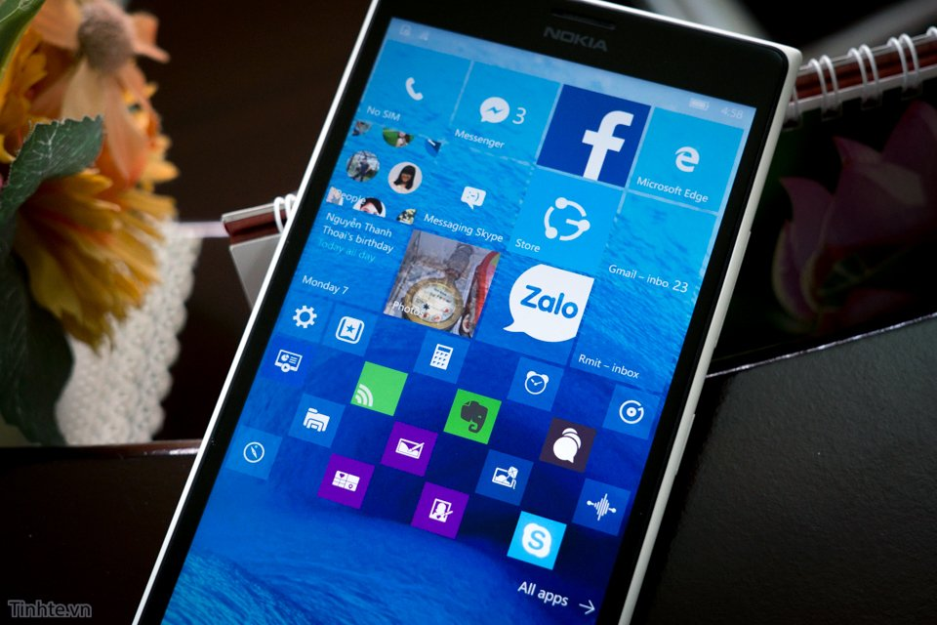
Nguyên Nhân
Giao diện không bắt mắt,tù túng và khó sử dụng.
Hệ sinh thái khiêm tốn.
Không đem lại những trải nghiệm cho người dùng.
Còn thua xa so với hai hệ điều hành được ra đời từ rất lâu là Android và iOS.

Slide 4
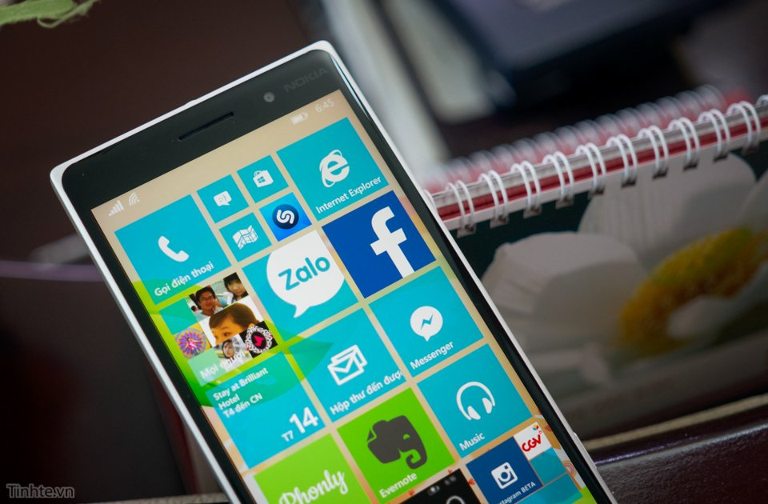
Giải pháp
Hồi sinh hệ điều hành

Slide 5
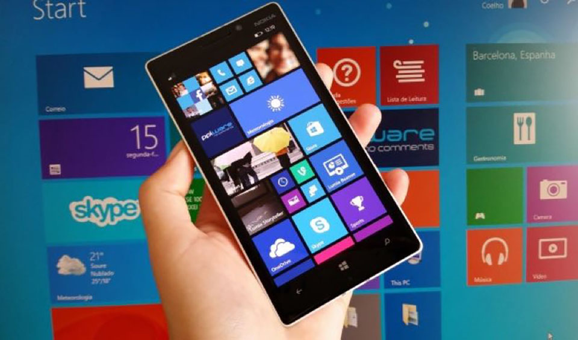
Giải pháp
Giao diện dễ bắt mắt,dễ sử dụng.

Slide 6
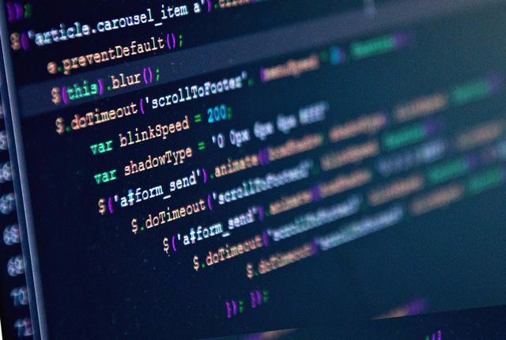
Giải Pháp
Thu hút nhà phát triển và các lập trình viên.

Slide 7
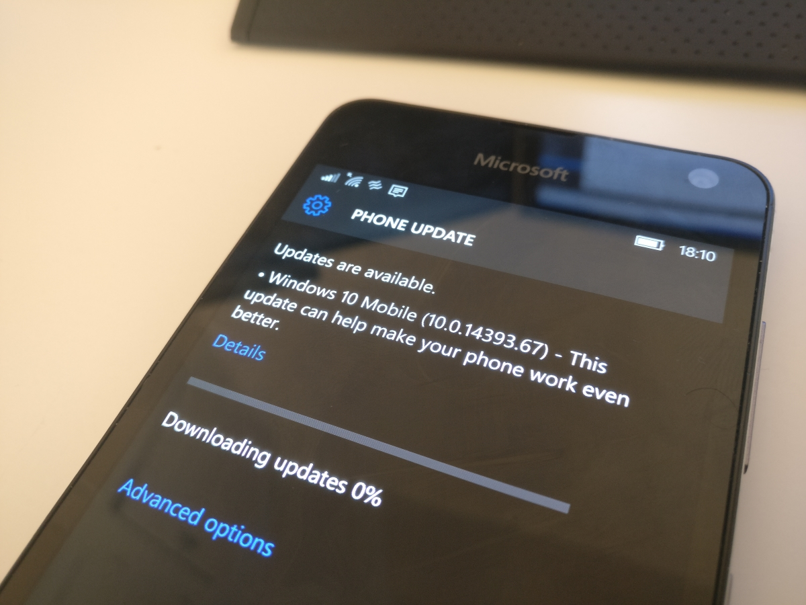
Giải pháp
Dễ dàng nâng cấp.

Slide 8

Giải pháp
Chiến dịch marketing.
Đưa thương hiệu quen thuộc với người dùng.

Slide 9

Giải pháp
Xây dựng thiết bị tốt và giá cả hợp lý với người dùng.

Slide 10

Giải Pháp
Trang bị nhiều tính năng.

Slide 11
Sources
(1): https://soha.vn/microsoft-dinh-ngay-khai-tu-windows-phone-10-20190121151741015.htm
(2):https://www.google.com/search?sxsrf=ALeKk00evaZUvkLLe-nsKIvcCkjB9K_caw%3A1585625527765&ei=t7mCXsaxLpv6rQGlvLqABw&q=market+share+of+window+phone+2015&oq=market+share+of+window+phone+2015&gs_lcp=CgZwc3ktYWIQAzIICCEQFhAdEB46BAgAEEc6BAgjECc6BggAEBYQHjoHCCMQsAIQJ1DhDljpS2CwTWgBcAJ4AYAB-gKIAasakgEIMC4yMy4wLjGYAQCgAQGqAQdnd3Mtd2l6&sclient=psy-ab&ved=0ahUKEwiG6dCy48PoAhUbfSsKHSWeDnAQ4dUDCAs&uact=5
(3):https://www.theverge.com/2016/5/23/11743594/microsoft-windows-phone-market-share-below-1-percent

Slide 12


